Slide 1

UNIVERSIDAD DE OCCIENTE
INSTALACIONES
ELECTRICAS

Slide 2
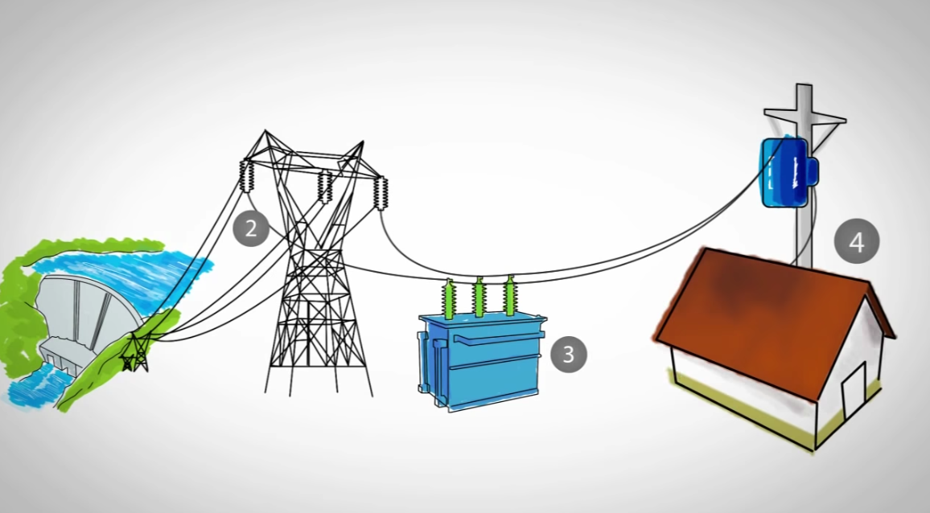
¿Cómo se genera la energía eléctrica?

Slide 3
Electricidad
De forma simple, podemos decir que la electricidad es esa energía capaz de hacer brillar bombillas, mover los coches más eficientes. Si profundizamos en el concepto más técnico, es la energía generada por el movimiento de electrones positivos y negativos en el interior de materiales conductores.
pequeños átomos minúsculos, cuyas partes, si son opuestas, se atraen. Sus cargas positivas y negativas se complementan creando dos tipos de electricidad: la electricidad estática (generada por fricción) y la electricidad dinámica (concebida por corriente).

Slide 4
Generación de energía
La electricidad se crea en centrales capaces de obtener energía eléctrica a partir de energías primarias. Las llamadas energías primarias renovables son el viento, la radiación solar, las mareas... y las no-renovables son el carbón, el gas natural, el petróleo... Las empresas construyen centros de generación de energía y son propietarias (totalmente o en parte) de las llamadas centrales eléctricas y las infraestructuras. Estas venden la energía generada a las compañías que las comercializan (comercializadoras).

Slide 5
Transmisión de energía
Una vez obtenida la energía y tras ser convertida en electricidad, se transmite por vías elevadas (torres de sustentación) o subterráneas, desde las centrales hasta las subestaciones. Allí existen otros elementos, llamados transformadores, cuya misión es garantizar una tensión eléctrica adecuada. Las subestaciones son necesarias para tratar la electricidad y mantener la tensión idónea y suelen estar al aire libre cerca de las centrales y/o en la periferia de las ciudades. Si no son de gran tamaño puedes encontrarlas excepcionalmente en la misma ciudad, dentro de un edificio.

Slide 6
Distribución de energía
La electricidad se envía a los hogares de la zona más próxima desde las subestaciones. Como receptor de la energía y consumidor, tú no puedes elegir cuál es tu empresa distribuidora, ya que según la zona en que vivas te tocará una u otra. La empresa que te toque será responsable de que la electricidad llegue correctamente a tu vivienda y se ocupará de solucionar las averías. También es la propietaria de tu contador de la luz, y envía las lecturas del mismo a tu empresa comercializadora (que es la que te cobra).

Slide 7
¿Qué tipos de central eléctrica hay?
Centrales hidroeléctricas
La energía hidroeléctrica es aquella que se genera al transformar la fuerza del agua en energía eléctrica. Para aprovechar dicha fuerza, se construyen grandes infraestructuras hidráulicas capaces de extraer el máximo potencial de este recurso renovable, libre de emisiones y autóctono.

Slide 8
Las centrales hidroeléctricas convierten en energía eléctrica la diferencia de energía potencial que tiene una determinada masa de agua al trasladarla entre dos puntos situados a distinta altitud o cota.
Para ello se hace circular un caudal de agua por un circuito hidráulico que salva el desnivel entre dos puntos, lo que se conoce comúnmente como salto, y en el que el agua va adquiriendo velocidad a medida que la energía potencial se va transformado parcialmente en energía cinética. La turbina es la encargada de transformar esa energía cinética en energía mecánica, para que el generador la transforme a su vez en energía eléctrica.

Slide 9
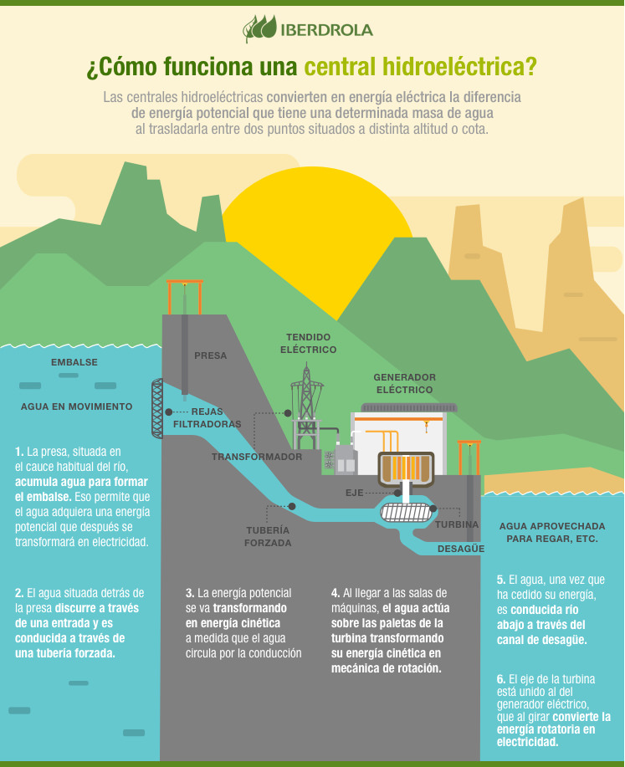

Slide 10
Centrales Hidroeléctricas en Guatemala
Central hidroeléctrica Aguacapa
Central hidroeléctrica Xacbal
Hidroeléctrica Chixoy
Hidroeléctrica Rio Las Vacas
Hidroeléctrica Santa Maria

Slide 11
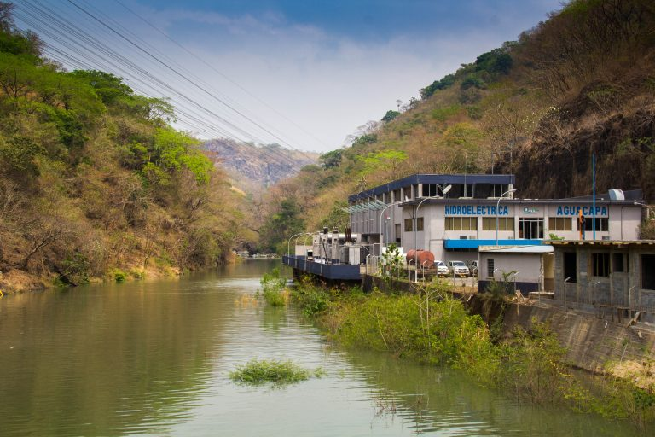
Central hidroeléctrica Aguacapa
El embalse tiene una capacidad de 300 mil metros cúbicos, el agua se transporta a la casa de máquinas a través de una tubería de 16 kilómetros de longitud y genera energía mediante tres turbinas de 30 Megavatios (MW) cada una, para sumar una capacidad total de 90 MW.
La planta se ubica entre los departamentos de Santa Rosa y Escuintla, comenzó a operar en 1983, formaba parte del programa del INDE para el aprovechamiento del potencial de la cuenca del río del mismo nombre.

Slide 12
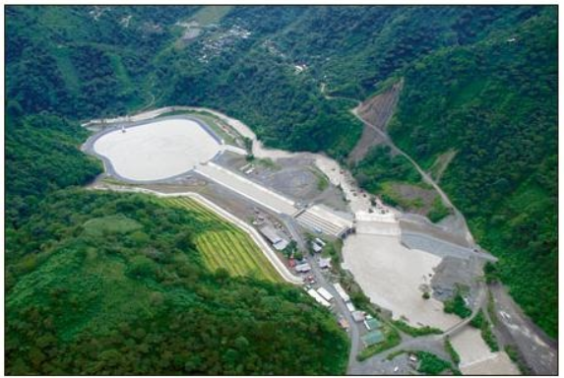
Proyecto hidroeléctrico Xacbal, Guatemala
la presa se ubica dentro del municipio de Chajul, departamento de El Quiché.
genera una potencia de 94 MW, se inició la construcción en noviembre de 2,006, y en julio del 2,010 inicia sus operaciones comerciales.
Cuenta con una presa de gravedad con una altura de 10,35 m que utiliza el agua del río Xacbal. Tiene 2 turbinas Francis vertical de Voith-Siemens con una capacidad instalada de 94 MW. Se estima que genere un promedio anual 486 GWh de electricidad.

Slide 13
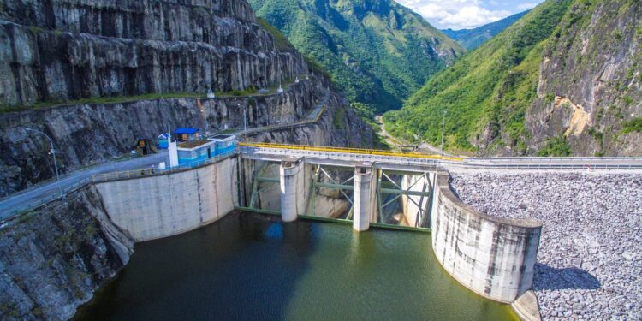
Hidroeléctrica Chixoy
Actualmente la hidroeléctrica Chixoy representa un 60% del total de la energía eléctrica generada por el INDE y un 15% a nivel nacional.
El embalse de la hidroeléctrica Chixoy está ubicado en San Cristóbal Verapaz, Alta Verapaz, en una zona de montañas donde confluyen los ríos Salamá, Carchelá y Chixoy. Se trata de una represa de 105 metros de altura construida a finales de los años 70.

Slide 14
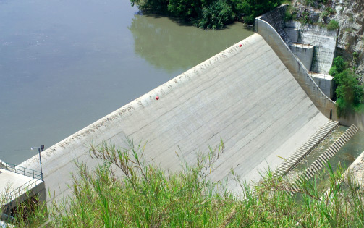
Planta hidroeléctrica Río Las Vacas
es una empresa energética ubicada cerca de la aldea San Antonio Las Flores en el municipio de Chinautla, Guatemala. Cuenta con una presa de gravedad con una altura de 17 m y una longitud de 136 m, que utiliza el agua del río Las Vacas. La planta hidroeléctrica fue diseñado como una planta de de
utilizando el cauce del río Las Vacas, el cual está compuesto aproximadamente por el 60% de los drenajes de la ciudad de Guatemala.

Slide 15
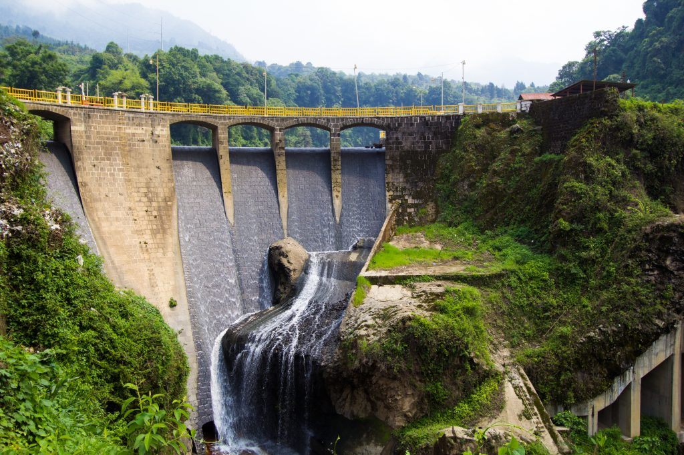
Planta hidroeléctrica Santa María
La Hidroeléctrica de Santa María, ubicada en el Municipio de Zunil, Departamento de Quetzaltenango,
El agua se transporta a la central eléctrica a través de 614 m de tubería de presión larga. Actualmente la planta tiene 3 turbinas diferentes ( 1 × 2.48 MW y 2 × 2.2 MW ) con una capacidad instalada total de 6.88 MW . La planta tiene una declinación de nivel de 101 m, y un flujo diseñado de 2.35 m 3 / s para las unidades 1 y 2, y 2.42 m 3 / s para la unidad 3.

Slide 16
PANELES SOLARES
Los paneles solares son el intermediario que hace que la luz solar nos sirva de energía. Su diseño es simple, muy eficaz y permite el autoconsumo, lo que fomenta la sostenibilidad. En un futuro próximo, los paneles generarán electricidad incluso de noche.
Inagotable, limpia y accesible, incluso en zonas remotas, la energía solar representa una magnífica alternativa a las fuentes de energía convencionales, pero, ¿qué tipos de tecnologías se utilizan actualmente para su producción? La transformación de la energía procedente de los rayos del sol en electricidad se realiza en una central solar, utilizando diferentes sistemas dependiendo de su tipología.

Slide 17
El proceso de producción de electricidad en una planta solar es totalmente ecológico y no genera elementos contaminantes para el medioambiente, además de resultar una de las energías renovables más eficientes que existen en la actualidad.
Gracias a estas ventajas de la energía solar comparada con las energías generadas a partir de combustibles fósiles o fuentes no renovables, las centrales solares suponen una herramienta clave para el desarrollo de un nuevo modelo productivo sostenible a largo plazo, totalmente respetuoso con el entorno natural.
Dependiendo de su sistema de funcionamiento, existen dos tipos principales de plantas solares: centrales solares térmicas y plantas solares fotovoltaicas.

Slide 18
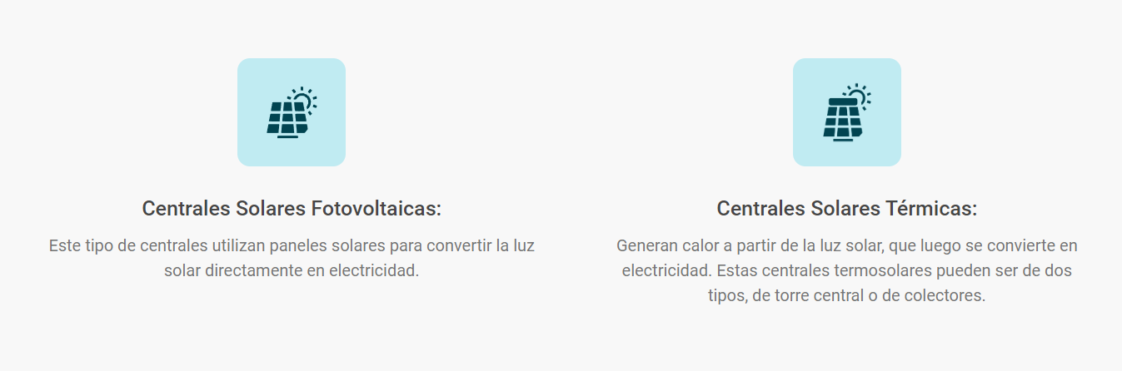

Slide 19
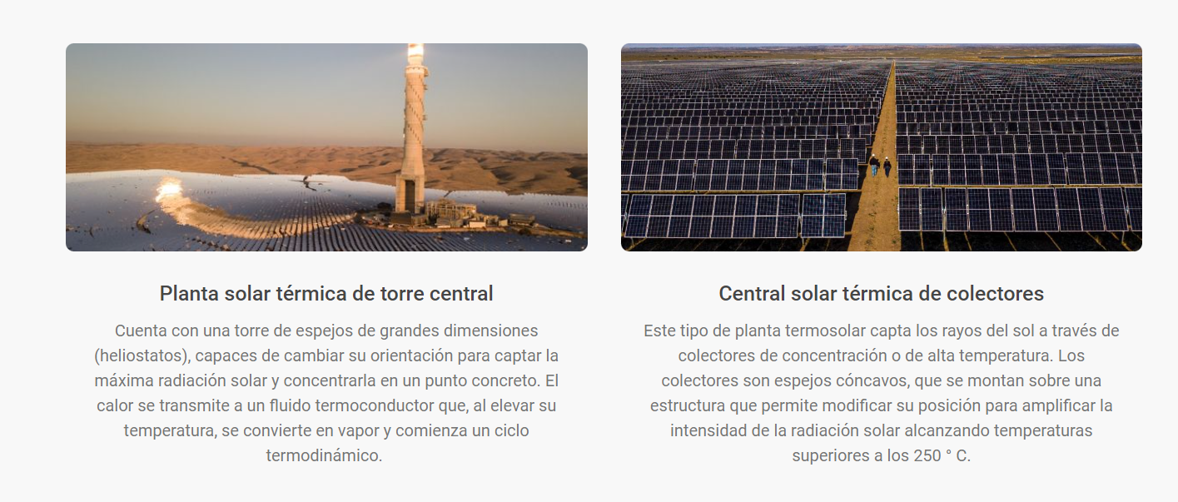

Slide 20
Central solar térmica o termosolar
Una planta solar térmica es una instalación destinada a la transformación de energía solar en electricidad mediante un ciclo termodinámico convencional. Sin embargo, a diferencia de las centrales térmicas, que funcionan utilizando combustibles fósiles, en el caso de una central termo solar se emplea una fuente de energía totalmente ecológica, como es la luz del sol. La tecnología empleada para la obtención de electricidad es ligeramente diferente dependiendo del tipo de planta termo solar del que estemos hablando, pero su sistema de funcionamiento es similar.
Una central solar térmica concentra la radiación solar para calentar un fluido con propiedades termo conductoras y elevar su temperatura hasta que se convierte en vapor. Después, éste es conducido hasta una turbina. Aquí, la energía térmica se convierte en energía mecánica, que se transmite a un alternador donde tiene lugar su transformación final en energía eléctrica Una vez completado el ciclo termodinámico, el vapor se reconduce a un condensador donde recupera su estado líquido y el proceso se repite de nuevo.
Desde el punto de vista de la eficiencia, es importante tener en cuenta que el rendimiento de una planta solar térmica depende de las horas de insolación y las condiciones meteorológicas. Por eso, estas centrales también cuentan con un depósito acumulador que permite almacenar la energía obtenida para utilizarla cuando sea preciso.

Slide 21
Central solar fotovoltaica
El funcionamiento de una planta solar fotovoltaica se basa en los fotones o energía luminosa de los rayos del sol. Los tipos de placas solares utilizados en este tipo de instalaciones también son diferentes. Si en las plantas solares térmicas se emplean colectores, en una central fotovoltaica se utilizan placas formadas por células solares fotovoltaicas, fabricadas de silicio (placas solares monocristalinas o policristalinas) u otros materiales con propiedades fotovoltaicas (placas solares amorfas).

Slide 22
¿Cómo funcionan estas células solares?
Gracias a los materiales con los que están fabricadas, cuando los rayos del sol inciden sobre ellas de forma directa, los electrones contenidos en las capas más externas de las células fotovoltaicas absorben la radiación y generan energía eléctrica de corriente continua. Para construir una planta solar fotovoltaica, estas células solares se conectan en serie para integrarse en un único módulo, formando placas fotovoltaicas.
A su vez, las placas solares están conectadas en paralelo, formando cadenas acopladas a un inversor de corriente, donde la corriente continua procedente de las células fotovoltaicas se transforma en energía alterna. Después, la electricidad se dirige a un transformador, en el que se adapta su tensión e intensidad para que pueda ser transportada a través de las líneas de la red eléctrica hasta los centros de consumo.

Slide 23
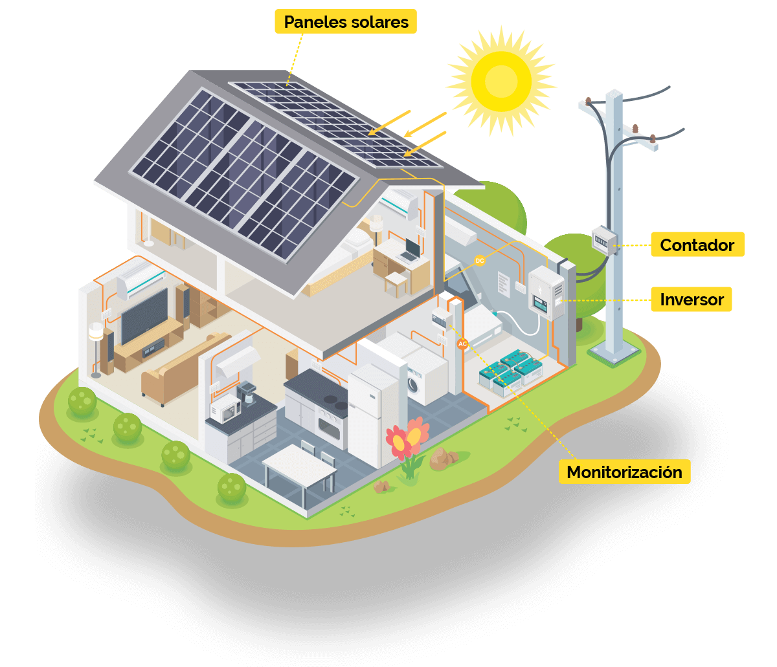

Slide 24
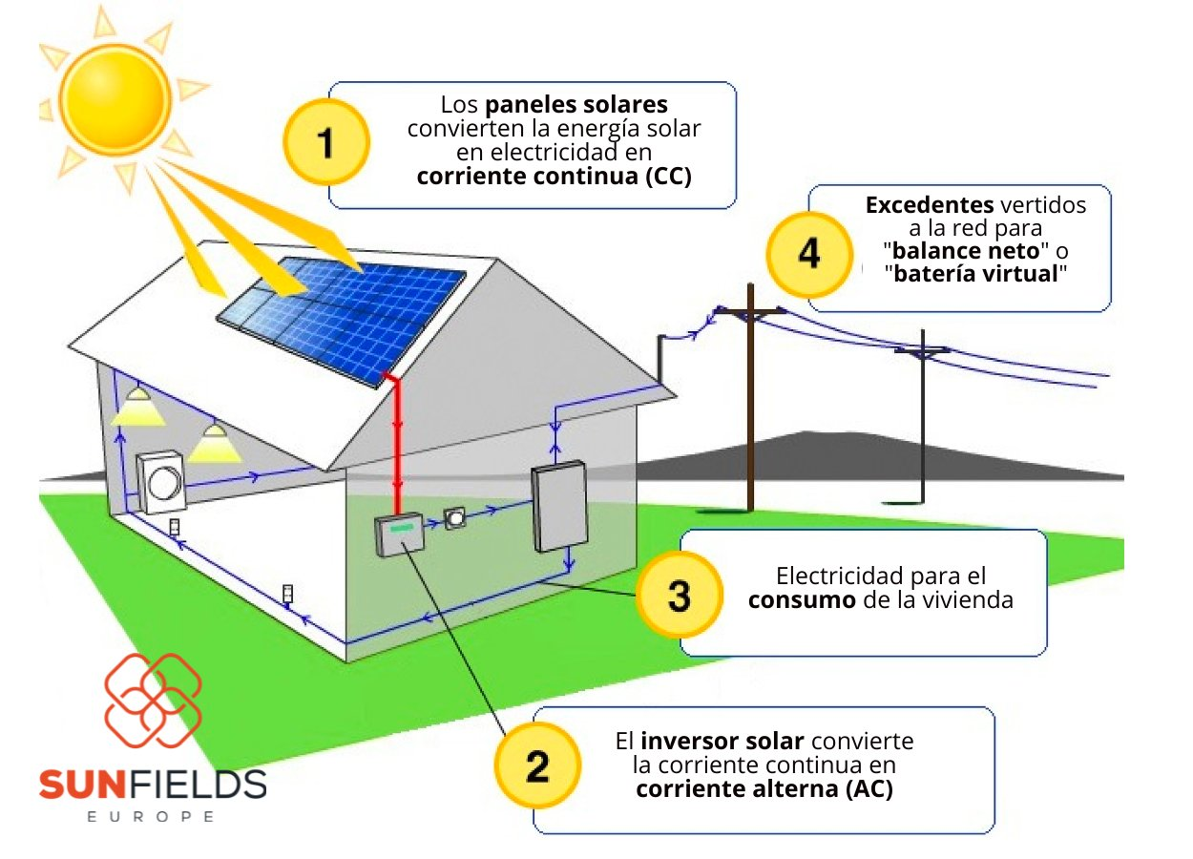

Slide 25
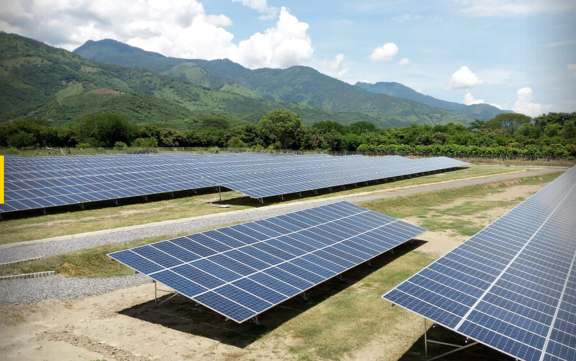
Hotel Valle Dorado, Río Hondo Zacapa, Guatemala

Slide 26
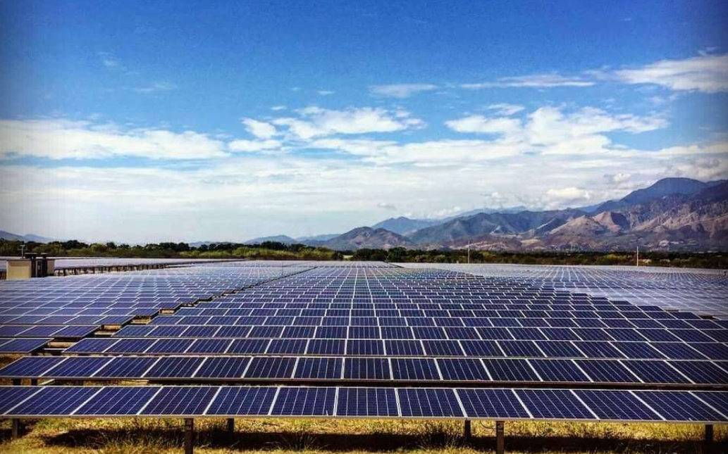
Green Solar I (SIBO, S, A) Estanzuela, Zacapa
Sibo Energy S.A., empresa costarricense especializada en energía solar fotovoltaica, Con más de 12 hectáreas y 20.320 paneles solares es considerada la mayor planta solar de Centroamérica. Con capacidad de 5 MW
Los paneles giran en forma automática siguiendo la luz del sol, para lo cual se usa un sistema informático en el cual se puede programar según la hora en que sale y se oculta el sol cada día”

Slide 27
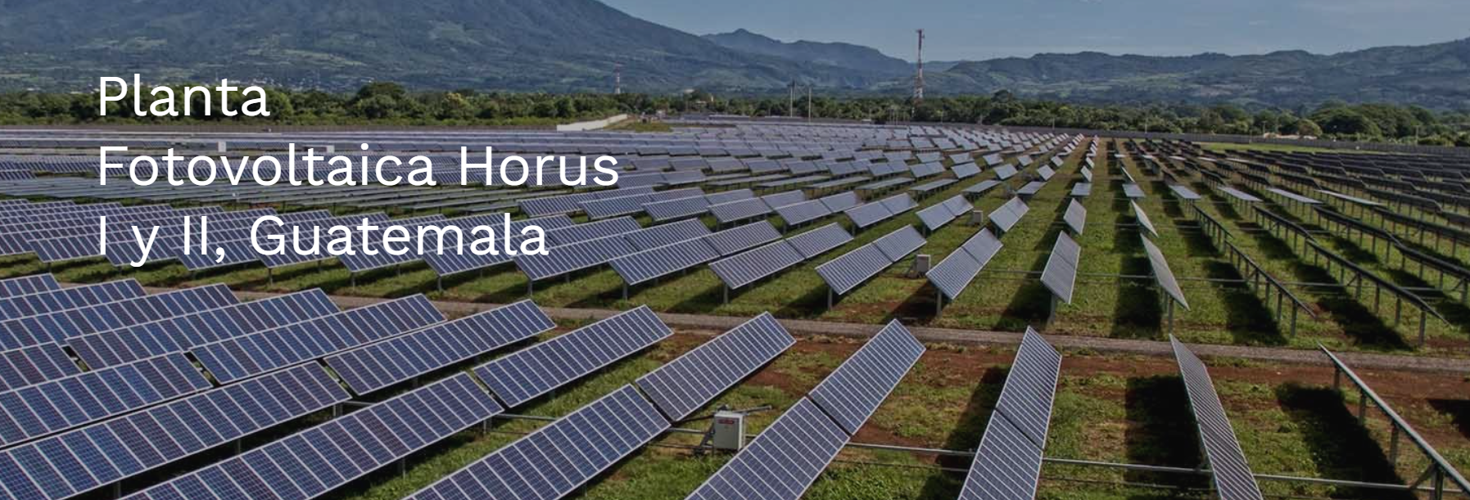
Central de generación con una potencia efectiva de 50.0 MW, se localiza en el municipio de Chiquimulilla, departamento de Santa Rosa.
https://www.grupoortiz.com/que-hacemos/proyectos/planta-solar-fotovoltaica-horus-ii-guatemala/

Slide 28
Granja Solar Avellana, de 1 MW.
Ubicada en la Carretera que une Taxisco con la aldea La Avellana, la granja se encuentra conectada al circuito de la Subestación de Chiquimulilla que alimenta las playas de Monterrico. Con 1 Megavatio de Potencia (en Corriente Alterna), la granja mejora la calidad del servicio de los usuarios.
Granja Solar Taxisco y El Jobo, de 2.5 MW.
Ubicada en el municipio de Taxisco, las dos granjas alimentan el final del circuito de la subestación de Chiquimulilla, en el circuito de Taxisco, en este caso se considera que la mejoría de la calidad beneficia a sus habitantes.

Slide 29
Granja Solar Pedro de Alvarado, de 1 MW.
Ubicada en el Municipio de Moyuta, conectada a la subestación del mismo nombre, en el circuito que suministra electricidad a la ciudad fronteriza de Pedro de Alvarado y la aduana del mismo nombre, en esta granja solar se considera que beneficia tanto a usuarios residenciales como al comercio en general que predomina en esta localidad, así como a los cientos de miles de usuarios que transitan por la frontera con El Salvador.
Granja Solar Buena Vista, de 1.5 MW.
Ubicada en el Municipio de Jutiapa, conectada a la subestación El Progreso, en el circuito que alimenta el Municipio de Quezada. Esta central beneficia a usuarios de varias comunidades que se conectan a la línea que les suministra energía.

Slide 30
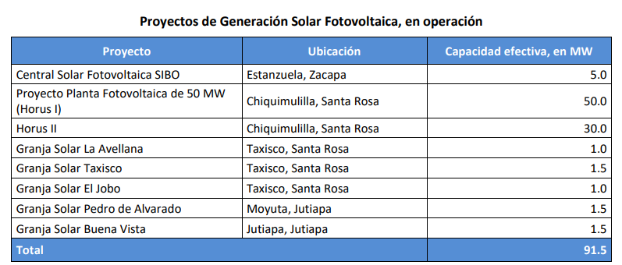

Slide 31
CENTRAL EOLICA
Es una instalación en donde la energía cinética del aire al moverse se puede transformar en energía mecánica de rotación. Para ello se instala una torre en cuya parte superior existe un rotor con múltiples palas, orientadas en la dirección del viento. Las palas o hélices giran alrededor de un eje horizontal que actúa sobre un generador de electricidad.
La función de un parque eólico consta de lo siguiente:
Los aerogeneradores se sitúan de cara al viento para aprovechar las corrientes de aire.
Debido a la fuerza que recibe del viento, las aspas giran constantemente por acción de la energía cinética.
Luego, mediante diversos procesos internos propios de los aerogeneradores, se convierte la energía cinética en energía eléctrica.
Esta energía eléctrica es transportada a una subestación, donde posteriormente se distribuye hacia los distintos puntos de consumo (hogares, empresas, etc.).

Slide 32
Ventajas de un parque eólico
Una central eólica funciona a partir de un recurso renovable (viento).
Su contaminación es muy baja, lo que contribuye a la disminución del calentamiento global y el cambio climático.
Debido a la energía que produce, permite mejorar y/o desarrollar comunidades a nivel local.
El mantenimiento de una central eólica es relativamente bajo.
Un parque eólico tiene una vida útil de 20 a 30 años.
Un parque eólico es un generador de empleos.

Slide 33
Desventajas de un parque eólico
Las centrales eólicas abarcan grandes áreas, lo que hace difícil identificar una ubicación precisa para el parque.
Se requiere una zona con una velocidad de viento determinada y constante.
En un parque eólico es necesario la construcción e instalación de otros elementos, como cables subterráneos, subestaciones, salas de control y líneas de alta tensión.
El precio inicial para establecer un parque es alto.
Planificar una central eólica es difícil y en ocasiones, no es posible llevarla a cabo debido a las variables que integran la ecuación como: ubicación, vientos, viabilidad y presupuesto.

Slide 34
Características de una central eólica
La cantidad de aerogeneradores de un parque eólico varía dependiendo de la extensión de la zona, las características del viento, y el presupuesto destinado.
Para establecer un parque eólico, es necesario el estudio del viento, cuya duración es superior a 1 año.
Los aerogeneradores más utilizados son aquellos de 3 aspas.
Las centrales eólicas son instaladas en áreas rurales que no posean población, o en sitios estratégicos del mar.
En la actualidad existen diversos modelos de aerogeneradores para adaptarse a las condiciones de cada zona.
Los parques eólicos, a pesar de ser grandes, no interrumpen las actividades de ganadería y agrícolas del lugar

Slide 35
Actualmente en el país existen tres parques eólicos:
San Antonio, Aldea Los Llanos Kilómetro cuarenta y tres, Carretera de Santa Elena Barillas a Dolores, jurisdicción del Municipio de Villa Canales del Departamento de Guatemala. 52 megavatios
Parque Eólico Viento Blanco, ubicado en el área del volcán de Pacaya y produce 22 megavatios.
Las Cumbres en Agua Blanca, Jutiapa, con capacidad de producir 30 megavatios.
En conjunto se generan 100 megavatios para la matriz energética del país.

Slide 36
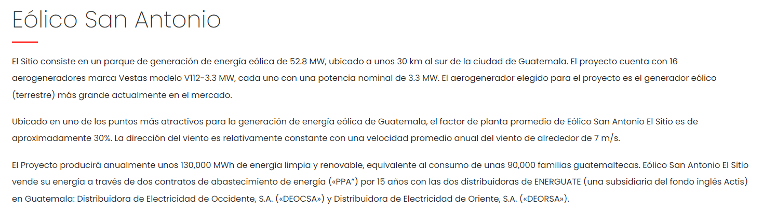
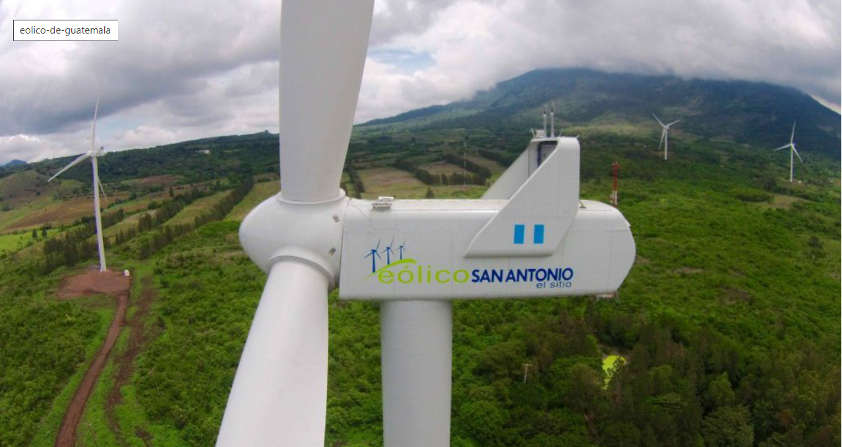

Slide 37
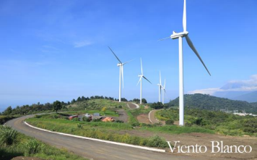
Planta de Energía Eólica Viento Blanco
Viento Blanco, S.A. es una empresa ubicada en Guatemala, pionera en el sector eólico del país desarrollando el proyecto Planta de Energía Eólica Viento Blanco de 23.1 Megavatio de capacidad.
Hoy en día, durante la etapa de Operación, Viento Blanco, S.A. se encarga de abastecer de energía Limpia el Sector Energético Guatemalteco, diversificando la matriz de generación del país y de la región.
Esta compuesto por 7 aerogeneradores, cada uno con una potencia de 3.3 MW, que en total suman 23.1 MW. Este parque eólico se encuentra ubicado en la finca La Colina, del municipio de San Vicente Pacaya, departamento de Escuintla. Su operación comercial empezó el 6 de diciembre de 2015.

Slide 38
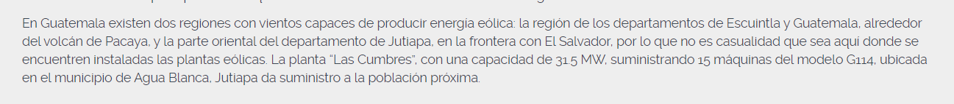
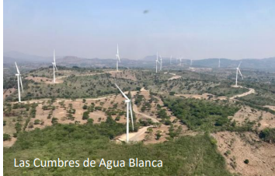
Planta de Energía Eolica Las Cumbres

Slide 39
Los estudiantes deberán diseñar y construir una maqueta de una vivienda en miniatura que utilice tres fuentes de energía renovable: hidroeléctrica, eólica y solar. Cada equipo desarrollará tres prototipos de generación eléctrica a pequeña escala, los cuales deberán integrarse a la maqueta para suministrar energía a la vivienda.

Slide 40
La energía producida por cada sistema deberá utilizarse para encender uno o varios LED que representen la iluminación de la casa. Los prototipos deberán demostrar el funcionamiento básico de una central hidroeléctrica, un generador eólico y un sistema solar fotovoltaico.

Slide 41
Además de la construcción de la maqueta, los estudiantes deberán explicar el principio de funcionamiento de cada fuente de energía, identificar los componentes utilizados, describir el proceso de generación eléctrica y comparar las ventajas y limitaciones de cada tecnología. Finalmente, cada equipo realizará una demostración práctica del funcionamiento de la vivienda y de los sistemas de generación de energía renovable.
GRUPO 1 SOFIA DE PAZ EOLICA
GRUPO 2 CRISTIAN SOBERANIZ SOLAR
GRUPO 3 EFRAIN PEREZ SOLAR
GRUPO 4 JOAN SANTOS HIDROELECTRICA

